Slide 1



Приложение “Мобильный психолог”
Итоговая аттестационная работа студента программы профессиональной переподготовки “Product Manager в IT”
Аверин Дмитрий Вадимович

Slide 2
Предпосылки
Актуальность: реализация данного продукта позволит людям, которые страдают от легких психических расстройств и особенностей, но боятся пойти к психологу, получить помощь и обрести ментальное здоровье. Запуск продукта сможет удовлетворить спрос на услуги психологической помощи.
Проблемы: депрессия, тревожность.
Тренд: рост тревожности россиян на фоне неопределенности.
Причина важности продукта: отторжение идеи обратиться к психологу в подсознании многих людей в РФ.
Notes:
*Проблема - основная причина создания продукта, какие проблемы, боли, потребности целевой аудитории, которая будет пользоваться продуктом, закрывает. Для инвестора, заказчика - возможность бизнеса. **Тренды - описать какие-то рыночные веяния, предпочтения клиентов, рыночные тенденции, технологические прорывы, которые стимулировали возможность/необходимость создания данного продукта.

Slide 3
Содержание продукта
Суть проекта: мобильное приложение для оказания людям психологической помощи.
Суть конечного продукта: мобильное приложение для оказания психологической помощи; для женщин и мужчин старше 14 лет; решает проблему снятия тревожности и борьбы с депрессией; в отличие от конкурентов будет иметь сервис оказания скорой психологической помощи, а также собственную соцсеть.
Технологический результат: приложение с развлекательным контентом, дневником, справочным разделом психологической помощи, соцсетью, трекером полезных дел.
Предпринимательский результат: модель монетизации – подписка, ROI выйдет в ноль через 6-9 месяцев.
Стратегия развития продукта: проникновение на рынок.
Notes:
**Описание сути проекта - вкратце описать, что собираетесь строить и почему решили это строить; Описание сути конечного продукта - подробно описать, что это (какого рода ИТ продукт), для кого, какую проблему решает, какая уникальная ценность;
Технологический результат - как работает продукта, функционал, технологии;
Предпринимательский результат - бизнес модель, как будем зарабатывать на нем, когда окупится.

Slide 4
Описание Персоны
1 | Род занятий (деятельность) | Человек с доходом выше среднего
2 | Пол и возраст | Женщина, 35 лет
3 | В каком городе/стране проживает | Санкт-Петербург
4 | Какая боль/проблемы | Тревожность, депрессия
5 | Приоритеты и жизненные ценности | Забота о себе и близких, здоровье, саморазвитие, семья
6 | В каких соц.сетях находится | Instagram, Telegram – ежедневно, ВК – один-два раза в неделю
7 | Как представляет себе решение своей проблемы | Получить психологическую помощь, найти корень проблемы
8 | Главный страх | Осуждение похода к психологу со стороны общественности
9 | Как изменится жизнь после решения проблемы | Будет чувствовать себя свободнее, более уверенно и комфортно

Slide 5
Рынок
Размер своего рынка (TAM/SOM/SAM: потенциальная, доступная, фактическая).
Емкость | Описание показателя | Значение показателя
Потенциальная | Сколько всего представителей целевой аудитории в РФ? | TAM = 1 502 432 человека
Доступная | Сколько из них потенциально могут купить ваш продукт, учитывая текущую конкуренцию, и тот факт, что многие из них вышли на рынок раньше вас? Обоснуйте вашу цифру. А сколько вы думаете должна стоить годовая подписка на пользование вашего приложения? Умножьте количество пользователей на стоимость годовой подписки. Определите цифру в рублях. | SAM = 13 561 человек - 0.9 % от TAM Стоимость годовой подписки должна быть не менее 118 ₽.
Фактическая | Сколько из них могут купить ваш продукт в первый год после его выхода на рынок с учетом пока еще ограниченного функционала, учитывая текущую конкуренцию? Обоснуйте свою цифру. А сколько вы думаете должна стоить годовая подписка на пользование вашего приложения? Умножьте количество пользователей на стоимость годовой подписки. Определите цифру в рублях. | SOM = 1 356 человек - 0.09 % от TAM Стоимость годовой подписки должна быть не менее 1180 ₽, т.е. не менее 99 ₽ в месяц. Назначим стоимость подписки 199 ₽ в месяц.
Notes:
я рассчитал потенциальную емкость исходя не из количества персон, а из количества представителей целевой аудитории – работающие женщины и мужчины от 30 до 45 лет из Москвы и Санкт-Петербурга
доступную емкость я рассчитал, учитывая количество пользователей (скачиваний) приложений конкурентов (более 19 миллионов) и население регионов, где приложение, по моим представлением, будет пользоваться спросом (более 2105 миллиона)
при расчете фактической емкости я принял, что наше приложение сможет "оторвать" от конкурентов 10 % их пользователей

Slide 6
Ключевые конкуренты
Сравнение характеристик продукта и продуктов конкурентов:
Критерии | Наш Продукт – Мобильный психолог | DBT Diary Card and Skills Coach | Happify | Breathe2Relax
Наличие развлекательного контента | + | + | + | +
Дневник | + | + | - | -
Справочный раздел | + | + | - | -
Соцсеть | + | - | - | -
Скорая психологическая помощь | + | - | - | -
Стоимость ежемесячной подписки | 199 ₽ | $4.99 / 310 ₽ | free | free
Возможность оплаты картами российских банков ☺ | + | - | - | -
Notes:
Можно провести аналогию между скорой помощью и скорой психологической помощью в нашем приложении.
Парамедики - работники скорой помощи – не имеют право делать полевые операции – т.е. их полномочия / возможности ограничены в целях соблюдения принципа “не навреди”. У скорой психологической помощи нашего приложения есть схожие ограничения – приложение не имеет права ставить диагноз – т.к. это может сделать только врач-человек - и давать рекомендации пациентам, которые по результатам теста будут категоризированы как пациенты с серьезными заболеваниями.

Slide 7
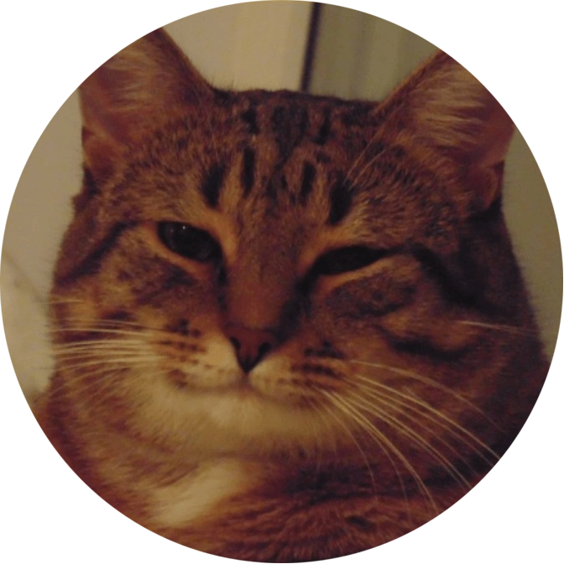

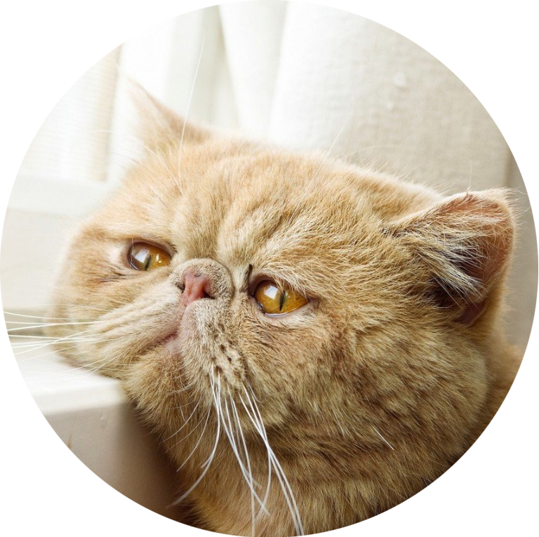
CJM (карта пользовательского пути)
Этап | Осознание потребности | Мотивация | Обдумывание | Поиск | Изучение и сравнение | Подписка
Цель | Понять себя | Снять тревожность | Понять, получится ли справиться с проблемой | Определить лучший для себя способ | Изучить характеристики приложений и определить оптимальное для себя | Получить доступ к “рецепту” решения проблемы
Действия | Умственная работа на осознание себя | Настроить себя, что необходимо решить проблему | Умственная работа на понимание своих сил, желаний и возможностей | Поиск информации, ее обдумывание | Изучение сферы (поиск, скачивание и проверка приложений), сравнение характеристик приложений-финалистов | Оплата подписки
Ожидания, мысли и вопросы | Прийти к осознанию себя и своих проблем. ‘Есть ли проблема?’ | Волнение – ‘получится ли’ / воодушевление ‘это может получиться’ | Прийти к правильному решению. ‘Попробовать надо’ | Определение оптимального способа (наиболее простого) решить проблему | Определить наиболее важные для себя параметры, найти приложение с наименьшим числом ‘–’ | Облегчение – выбирать больше не нужно, только следовать рекомендациям
Эмоции
Барьеры/ проблемы/ боли | Тяжело начать работу по осознанию своего внутреннего ‘Я’ | Сложно настроить себя | Непонимание себя | Трудность и “непонятность” среды поиска | Большое число приложений, трудность выбора, страх перед неправильным выбором | Вдруг все будет не так просто

Slide 8
UVP/USP/Слоган
UVP | Поможем Вам снять тревожность, не прибегая к помощи психологов!
USP | Приложение, которое сэкономит Ваши траты на психолога
Слоган | “Ваш первый шаг на пути к ментальному здоровью!”
Notes:
*Отстройка от конкурентов - написать УТП, УПП и слоган, это будет служить краткой отстройкой от конкурентов.

Slide 9
Ценностное предложение
Выгода: помогает найти пути решения проблемы без обращения к ‘психологу-человеку’ | Впечатления: Облегчение, Радость, Уверенность, Свобода, Комфорт.
Характеристики: | Помогает снять напряжение путем погружения в развлекательный контент. Помогает понять, какая именно у Вас проблема. Помогает найти пути решения проблемы. Позволяет найти людей, с которыми можно обсудить проблему.
Продукт: мобильное приложение для снятия тревожности и стресса, получения психологических рекомендаций.
Идеальный клиент: работающие женщина или мужчина 30-45 лет, доход выше среднего (от 70 тыс. ₽)
Клиент
Желания: | Быть счастливой, чувствовать свободу и большую уверенность в себе
Потребности: | Получать помощь, сравнимую по эффективности с психологической
Страхи: | Запустить свое состояние, в результате чего ментальное здоровье будет подорвано
Заменители: | Пойти к психологу (но это страшно / тяжело сделать первый шаг, дороже)

Slide 10
Бизнес-модель продукта
Бизнес-модель продукта по формату Business Model Canvas:
8. Ключевые партнеры Инвесторы - мы получим от них деньги на бюджет. | 7. Ключевые действия Разработка приложения; разработка упаковки приложения; написание лицензионного договора; маркетинг. | 2. Ключевые ценности Возможность снять напряжение; понять, в чем заключается проблема; найти пути решения проблемы; обсудить проблему с человеком, попавшим в схожую ситуацию (снять с себя всю ответственность). | 4. Взаимоотношения с клиентами Самостоятельное скачивание из AppStore: как напрямую, так и через рекламные ссылки; интерфейс приложения; отзывы. | 1. Сегменты потребителей Целевая аудитория: работающие женщины и мужчины от 30 до 45 лет из Москвы и Санкт-Петербурга Ключевой сегмент ЦА: люди с тревожностью и депрессией.
 | 6. Ключевые ресурсы Ресурс времени: полгода; agile-команда из 8 человек; бюджет = деньги от инвесторов. |  | 3. Каналы Распространения: AppStore, контекстная реклама -> AppStore; коммуникации: мессенджеры, соцсети, email-рассылка.
9. Структура расходов Зарплаты сотрудникам; разработка и поддержка приложения и его упаковки; написание лицензионного договора; маркетинг. |  |  | 5. Потоки доходов Платная подписка.

Slide 11
Состав MVP продукта
MVP 1.0 | Главная ценность для клиентов | Можно получить “рецепт” решения психологической проблемы, не обращаясь к психологу (на что не каждый способен отважиться)
 | Что точно делает? (Какой функционал включает в себя?) | Есть опросник, куда пользователь вводит свои данные, на основе которых ему даются рекомендации и демонстрируются справочные материалы. Присутствуют вкладки с развлекательным контентом, дневником и соцсетью с чатом.
 | Что точно не делает? | На данном этапе отсутствует возможность переписываться с другими пользователями в соцсети (необходимо обучить нейронную сеть оперативно фильтровать сообщения). Также пока не внедрен трекер полезных дел – в дальнейшем он усилит работу по борьбе с проблемами пользователя.
Notes:
*MVP - описать функционал продукта.

Slide 12
Продвижение продукта
Каналы продвижения продукта:
Канал продвижения | Предполагаемая доля оплат, получаемая из канала (в %)
1. Приложения, которыми пользуются представители ЦА | 55
2. Соцсети | 15
3. Подкасты | 10
4. Вебинары | 10
5. Адресные рассылки | 10

Slide 13
Продуктовые метрики
Список основных продуктовых метрик ИТ-продукта:
1 | ROI
 | возврат на инвестиции
2 | Profit
 | чистая прибыль = доходы - расходы
3 | Метрика “Полярной звезды” – User Acquisition
 | число привлеченных пользователей
4 | CAC, Customer Acquisition Cost
 | Стоимость привлечения пользователя

Slide 14
Резюме
Приложение “Мобильный психолог” имеет все шансы на успех, т.к. у него нет конкурентов, обладающих схожим набором фич, а цена на подписку ниже, чем у других приложений схожей тематики. Также следует отметить, что наше приложение будет первым подобным продуктом на российском рынке.
Кроме того, учитывая подсознательное отторжение у большей части граждан РФ мыслей обратиться к психологу при таких расстройствах и особенностях, как депрессия и тревожность, а также наличие общего тренда роста тревожности и увеличения спроса на антидепрессанты у россиян, у нашего продукта прослеживается особая актуальность.
Notes:
***Свои выводы, самые важные мысли, которые хотите подчеркнуть для инвестора/заказчика

